Slide 1
ROP Return-Oriented-Programming

Slide 2
TABLE OF CONTENTS
01
04
02
05
03
06
NX
plt, got
No-eXecute
Procedure Linkage Table
Global Offset Table
ASLR
ROP
Address Space Layout Randomization
Return-Oriented-Programming
Exploit
Static link, dynamic link

Slide 3

01
NX
No-eXecute

Slide 4
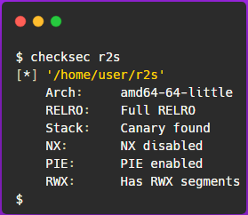
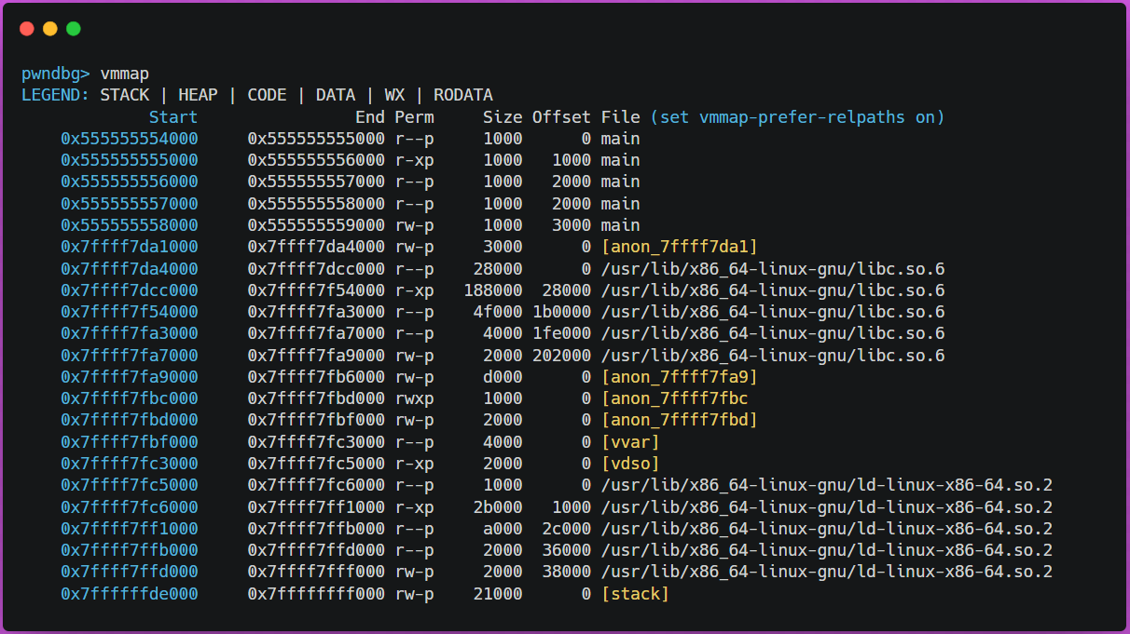
INTRODUCTION NX

Slide 5
02
ASLR
Address Space Layout Randomization

Slide 6
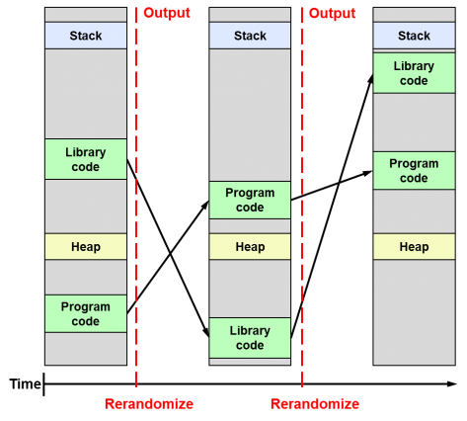
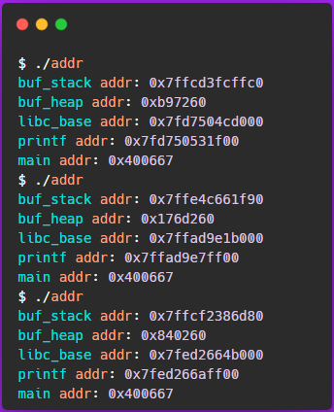
INTRODUCTION ASLR
- 실행파일 제외 (main) - - - stack, libc, heap 등
공격을 위해
- Libc_base 를 leak
해야 할 필요가 있어진다.

Slide 7
03
Static link, dynamic link

Slide 8
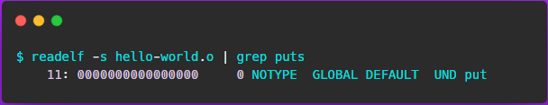
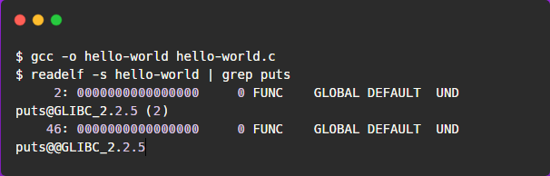
INTRODUCTION links
필요한 함수를 찾기 위해 어떤 과정을 거치는가?
Static link, Dynamic link
Linux에서 C코드는 전처리, 컴파일, 어셈블 과정을 거쳐 ELF형식을 갖춘 Object file로 번역
실행가능한 형식인데 library 함수의 정의가 어디 있는지 알지 못하는 상태이므로 실행 불가
어셈블 이후 링크 과정을 거쳐 실행파일로 번역
Dynamic link by Linker(ld)

Slide 9
INTRODUCTION links
Dynamic: 라이브러리에서 필요한 함수를 최초에는 찾아 주소를 저장해두고 다음부터 주소를 읽고 바로 찾아 감 - 라이브러리 파일 없이 실행될 수 없다.
Static: 라이브러리에서 필요한 함수를 통째로 실행파일에 복사 - 라이브러리 파일 없이 실행될 수 있다.
컴파일 시 옵션으로 지정 –static
- default: -dynamic
Dynamic link by Linker(ld)

Slide 10
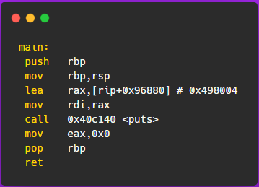
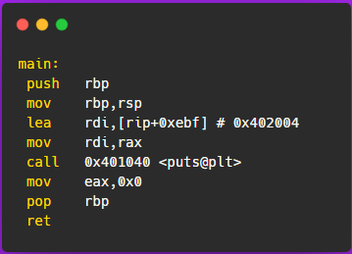
INTRODUCTION links
static
dynamic
이 함수 어딨어?

Slide 11
04
plt, got

Slide 12
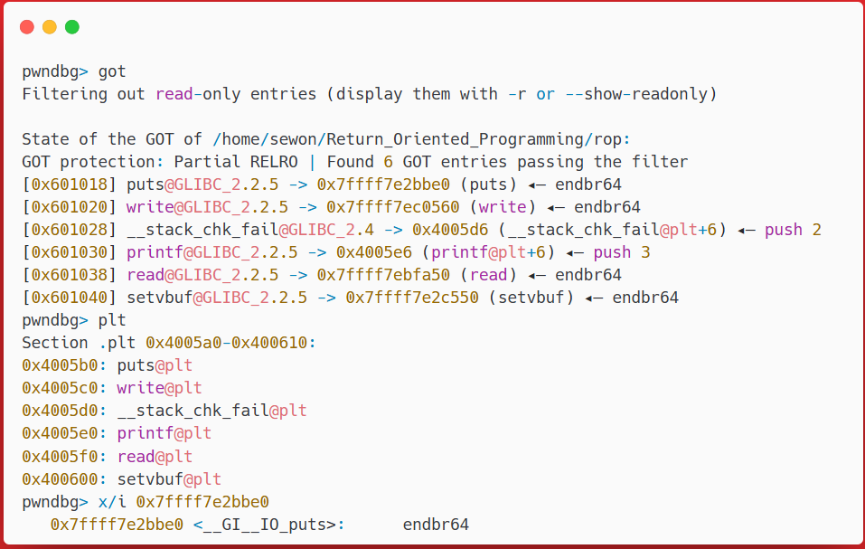
INTRODUCTION plt,got
동적 링크된 바이너리는 함수의 주소를 라이브러리에서 찾는 과정이 필요한데 이때 필요한 테이블이 plt, got
Dynamic link 에서는 puts 함수를 실행하기 위해 plt의 puts 주소를 호출
plt의 puts 주소에는 got의 puts 주소가 있다.
got의 puts 주소에는 lib의 puts 첫 주소가 있다. next page..
바이너리가 실행되면 ALSR에 의해 lib가 임의 주소에 매핑 -> 함수 호출 -> 함수의 이름을 바탕으로 심볼을 탐색 -> 해당 함수의 정의 발견 -> 그 주소로 실행 흐름을 이동 : runtime resolve + got에 주소 저장
효율을 위해 존재하는 got..

Slide 13
INTRODUCTION got overwrite
puts 호출
puts@plt
puts@got
Int puts(const char* str)

Slide 14
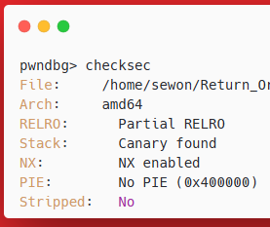
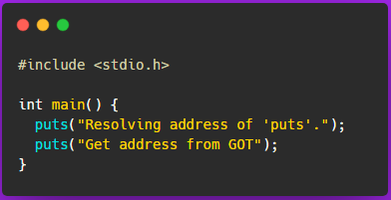
INTRODUCTION got overwrite

Slide 15
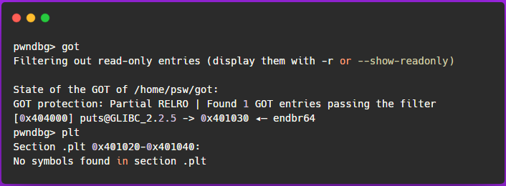
INTRODUCTION got overwrite
puts함수가 실행 되기 전에 bp

Slide 16
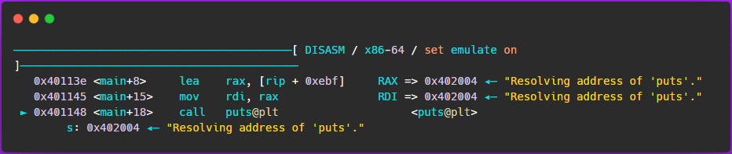
INTRODUCTION got overwrite

Slide 17
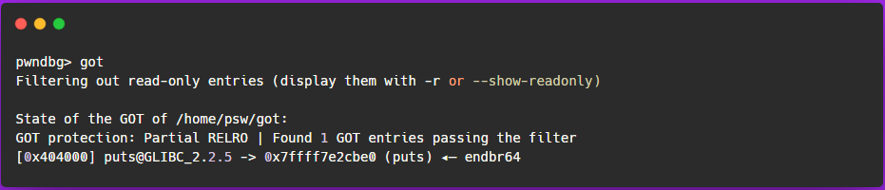
INTRODUCTION got overwrite

Slide 18
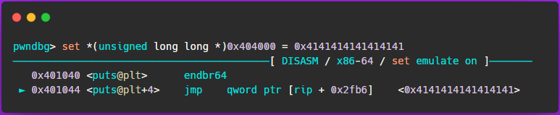
INTRODUCTION got overwrite

Slide 19
05
ROP

Slide 20
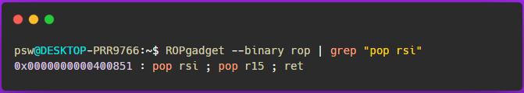
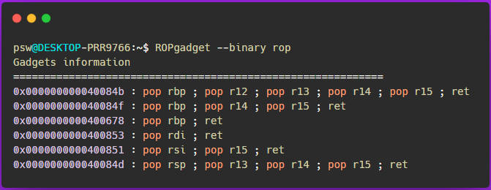
INTRODUCTION ROP
ROP는 리턴 가젯을 이용하여 복잡한 실행 흐름을 구현하는 기법이다.
리턴 가젯은 ret 명령어로 끝나는 어셈블리 코드 조각을 의미한다.
바이너리를 컴파일 할 적에 생성된다.

Slide 21
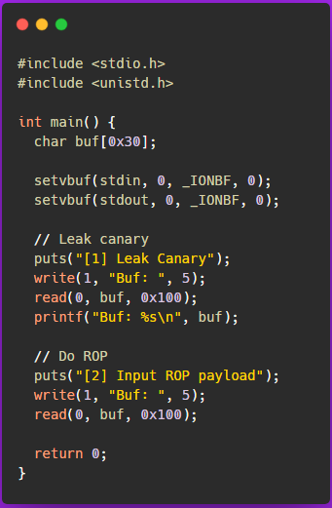
INTRODUCTION ROP
리턴 가젯을 통해 함수호출규약을 지킨 인자를 세팅한 뒤 system("/bin/sh")를 호출한다.
함수호출규약
1st arg: rdi
2nd arg: rsi
3rd arg: rdx
16byte 배수 정렬

Slide 22
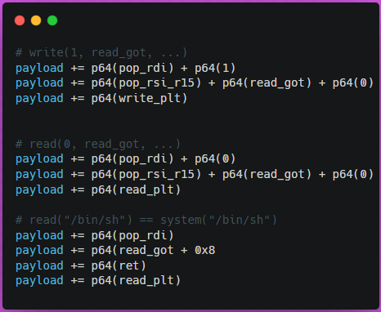
ROP
main_ret == pop rdi addr
1: stdout
pop rsi r15 addr
read_got
0: NULL
write_plt
pop rdi addr
0: stdin
pop rsi r15 addr
read_got
0: NULL
read_plt
pop rdi addr
read_got + 0x8
ret (padding)
read_plt
1
스택에 있는 값을 pop해 rdi에 저장한다.
1
pop rdi
ret
write(1, read_got, …)
2
2
pop rsi
pop r15
ret
3
read(0, read_got, …)
read(read_got+0x8)

Slide 23
06
Exploit

Slide 24
CURRENT SITUATION & PROBLEMS STATEMENT
CURRENT SITUATION
NX enabled, ASLR enabled, Canary found
01
02
03
NX
ASLR
Canary
Not working shellcode
Need to PIE_base, Libc_base leak
Need to Canary leak
PROBLEMS

Slide 25
Exploit set 0
#include <stdio.h>
#include <unistd.h>
int main() {
char buf[0x30];
setvbuf(stdin, 0, _IONBF, 0);
setvbuf(stdout, 0, _IONBF, 0);
puts("[1] Leak Canary");
write(1, "Buf: ", 5);
read(0, buf, 0x100);
printf("Buf: %s\n", buf);
puts("[2] Input ROP payload");
write(1, "Buf: ", 5);
read(0, buf, 0x100);
return 0;
}
buf에 입력을 과하게 받음
buf의 내용을 출력
buf의 내용을 또 입력을 과하게 받음

Slide 26
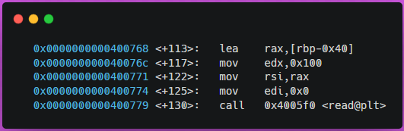
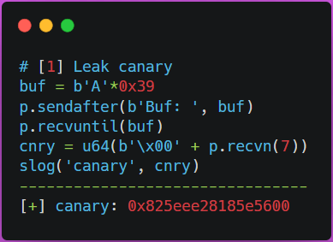
Exploit set 1
1. read 함수가 rbp-0x40을 참조하는 것을 확인하고 canary의 위치를 파악
1
2
rbp-0x40
buf
\x00 | Canary
rbp
ret
3
0x38
rbp-0x8
rbp
rbp+0x8

Slide 27
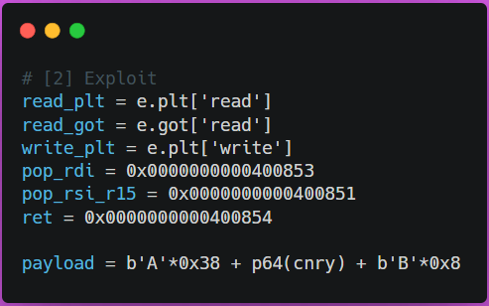
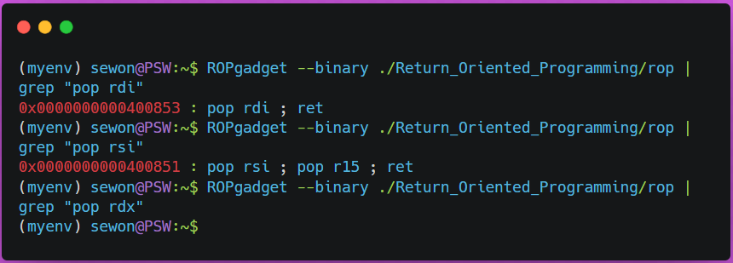
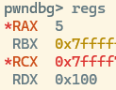
Exploit set 2
1. read_plt: read@plt 의 값을 읽어 저장
2. read_got: read@got 의 값을 읽어 저장
3. write_plt: write@plt 의 값을 읽어 저장
4. gadget 주소 설정
5. 1st payload 설정
#include <stdio.h>
#include <unistd.h>
int main() {
char buf[0x30];
setvbuf(stdin, 0, _IONBF, 0);
setvbuf(stdout, 0, _IONBF, 0);
puts("[1] Leak Canary");
write(1, "Buf: ", 5);
read(0, buf, 0x100);
printf("Buf: %s\n", buf);
puts("[2] Input ROP payload");
write(1, "Buf: ", 5);
read(0, buf, 0x100);
return 0;
}
Not exist gadget relative pop rdx

Slide 28
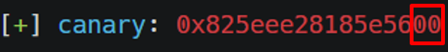
Exploit set 2
AAAAAAAAAAAAAAAAAAAAAAAAAAAAAAAAAAAAAAAAAAAAAAAAAAAAAAAAAAAA
\x00 | \x56\x5e\x18\x28\xee\x5e\x82
BBBBBBBB
ret
0x38
rbp-0x8
rbp
rbp+0x8

Slide 29
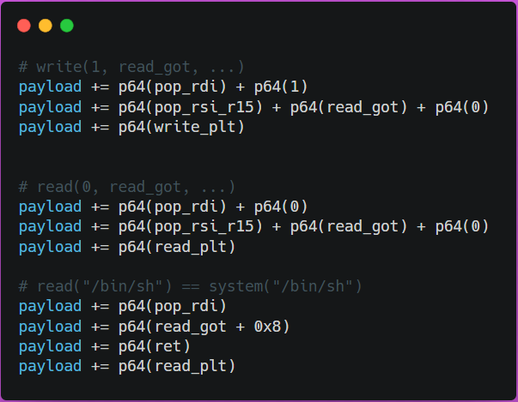
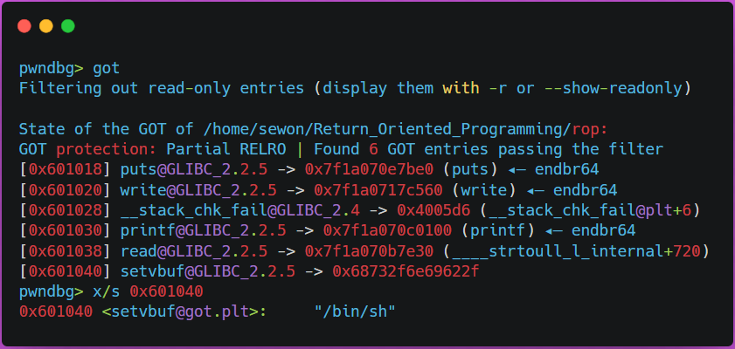
Exploit set 3
main_ret == pop rdi addr
1: stdout
pop rsi r15 addr
read_got
0: NULL
write_plt
pop rdi addr
0: stdin
pop rsi r15 addr
read_got
0: NULL
pop rdi addr
read_got + 0x8
ret (padding)
read_plt

Slide 30
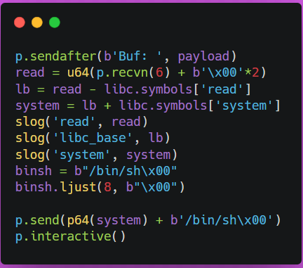
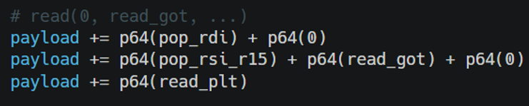
Exploit set 4
1. 작성한 payload를 전송
2. lib의 함수 주소는 2번째 바이트 까지 \x00
3. libc_base 계산
4. libc_base 에서 system의 offset 만큼 더하기
5. read_got+0x8에 있는 “/bin/sh\x00”이 pop rdi에 의해 rdi reg에 저장
6. system 함수 실행 됨
．．．
ｒｅａｄ
．．．
ｓｙｓｔｅｍ
．．．
Ｌｉｂｃ＿ｂａｓｅ
ＡＳＬＲ

Slide 31
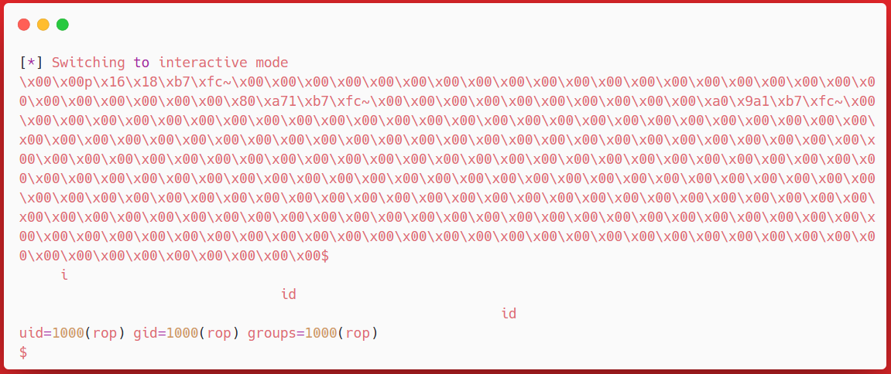
Exploit

Slide 32
THANKS!
DOES ANYONE HAVE ANY QUESTIONS?
System S.W Lab. 20200451 박세원
read는 NULL을 만나면 멈추는가?

